Slide 1
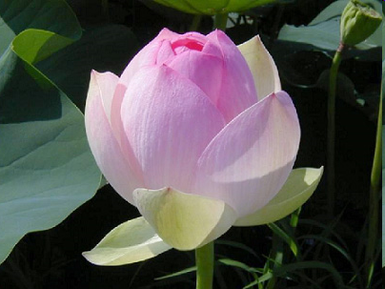
Truyện cổ tích
Tấm Cám

Slide 2

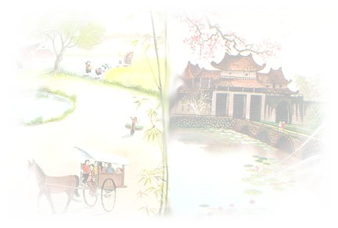
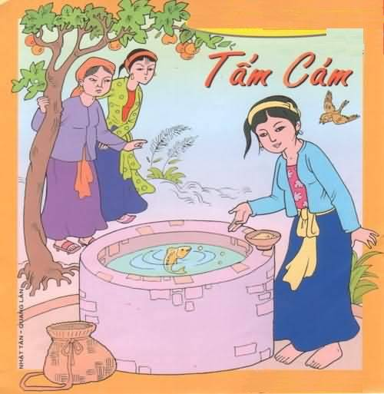
Mục tiêu cần đạt
Giúp học sinh:
- Qua câu chuyện, hiểu được cuộc đấu tranh quyết liệt giữa thiện và ác, sức trỗi dậy mãnh liệt của con người, đồng thời, thấy được mơ ước và niềm tin của nhân dân về chiến thắng của cái thiện trước cái ác,; đặc sắc nghệ thuật của truyện.
- Nhận biết và phân tích được một truyện cổ tích thần kì qua đặc trưng thể loại.
- Củng cố niềm tin vào sự chiến thắng, điều chính nghĩa trong cuộc sống.

Slide 3
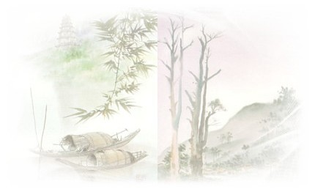
I. Giới thiệu chung :
Khái quát về truyện cổ tích:
Đọc tiểu dẫn em biết những gì về thể loại truyện cổ tích?
a. Khái niệm:
Truyện cổ tích là tác phẩm tự sự dân gian mà cốt truyện và hình tượng được hư cấu có chủ định, kể về số phận con người bình thường trong xã hội, thể hiện tinh thần nhân đạo và lạc quan của nhân dân lao động.
b. Phân loại:
Truyện cổ tích được chia làm 3 loại:
  Truyện cổ tích về loài vật
  Truyện cổ tích sinh hoạt
- Truyện cổ tích thần kì

Slide 4
- Truyện cổ tích thần kỳ:
Truyện cổ tích thần kỳ
gồm những đặc trưng gì?
+ Có sự tham gia của yếu tố thần kì.
+ Thể hiện ước mơ của nhân dân lao động về hạnh phúc, về lẽ công bằng xã hội, về phẩm chất và năng lực của con người.
+ Khẳng định chiến thắng tất yếu của cái đẹp, cái thiện trước cái ác, cái xấu.
Truyện cổ tích “Tấm Cám”
thuộc thể loại truyện cổ tích nào?
+ Truyện cổ tích “Tấm Cám” thuộc truyện cổ tích thần kỳ , có môtip giống nhiều truyện cổ tích thần kỳ khác trên thế giới.

Slide 5
Em cho biết một vài nét về đặc trưng của thể loại truyện cổ tích?
b. Đặc trưng
- Về đề tài:Hướng vào các vấn đề xã hội, quan hệ giữa con người với con người.
- Về nhân vật: Nhân vật nhỏ bé là nhân vật trung tâm của truyện cổ tích.
- Nghệ thuật
  + Có tính hư cấu
  + Luôn chứa cốt truyện
  + Chứa nhiều yếu tố tưởng tượng.

Slide 6
Tác giả dân gian đã gửi gắm
mơ ước và quan niệm gì
vào truyện cổ tích ?
c. Ý nghĩa
- Đề cao triết lí sống và đạo lí làm người, trân trọng con người và thài độ sống lạc quan trong mọi hoàn cảnh.
- Đồng thời, tác giả dân gian thể hiện triết lí “Ở hiền gặp lành”, “ác giả ác báo”.

Slide 7
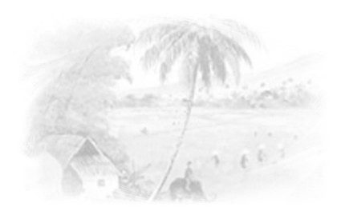
2. Văn bản truyện cổ tích “Tấm Cám”
a. Bố cục văn bản
Văn bản có thể chia thành ba phần
Em đã đọc văn bản, hãy cho biết bố cục của văn bản?
+ Phần 1: Giới thiệu ( từ đầu đến “…làm việc nặng”).
+ Phần 2: Thử thách ( từ “Một hôm…” đến “…rước Tấm về cung”).
+ Phần 3: Kết thúc (đoạn còn lại).

Slide 8
b. Đề tài của truyện “Tấm Cám”
Đề tài
của truyện cổ tích
“Tấm Cám” là gì?
- Truyện phản ánh mối quan hệ giữa dì ghẻ - con chồng trong xã hội có giai cấp.
-> Trong truyện là quan hệ giữa mẹ con Cám và Tấm đầy mâu thuẫn. Đó là mâu thuẫn giữa các thành viên trong gia đình, phân thành hai lức lượng đối lập (một bên là những người lớn tuổi và một bên là những người trẻ tuổi).

Slide 9
c. Cốt truyện
Cốt truyện của truyện cổ tích “Tấm Cám” bao gồm những sự kiện nào?
- Cốt truyện của truyện cổ tích phát triển theo kết cấu 3 phần: giới thiệu – thử thách - kết thúc có hậu.
- Cốt truyện của truyện cổ tích “Tấm Cám” cũng phát triển theo 3 phần như vậy: Giới thiệu về nhân vật cô Tấm và hoàn cảnh sống – những thử thách cô Tấm phải vượt qua – kết thúc: cô Tấm có cuộc sống hạnh phúc bên nhà vua.

Slide 10
d. Nhân vật
- Trong truyện cổ tích “Tấm Cám” có các nhân vật như sau:
Nhân vật trong truyện cổ tích “Tấm Cám” gồm những loại nào?
Nhân vật thần kỳ, siêu nhiên: ông Bụt, gà biết nói tiếng người, đàn chim sẻ biết nghe lời Bụt, sự hóa thân của Tấm (thành chim vàng anh, cây xoan đào,…).
Nhân vật thuộc phe thiện: cô Tấm, nhà vua, bà hàng nước.
Nhân vật thuộc phe ác: Cám và mẹ Cám.

Slide 11
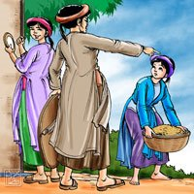
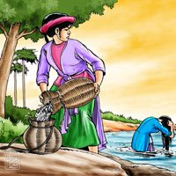
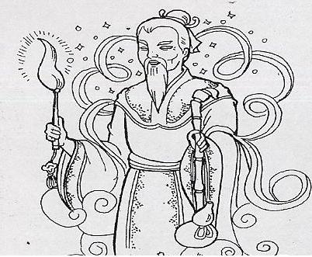
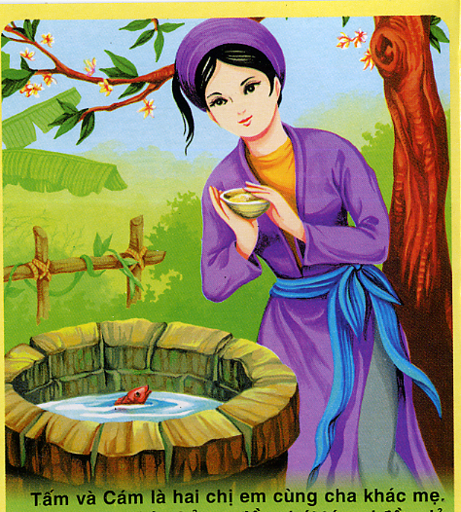
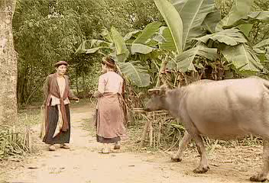
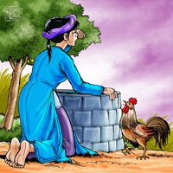
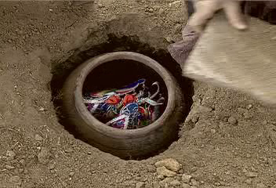
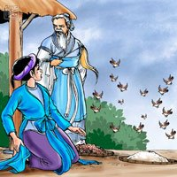
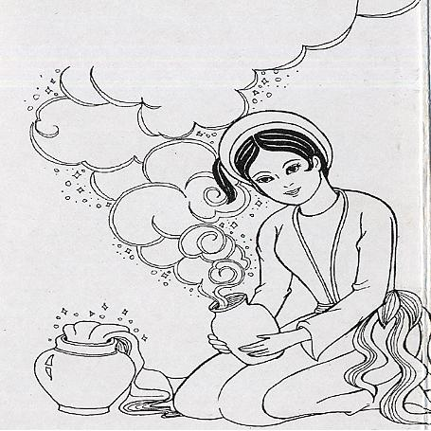
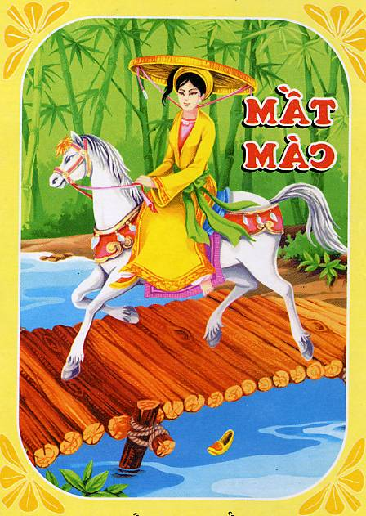
e. Tóm tắt truyện “Tấm Cám”:

Slide 12
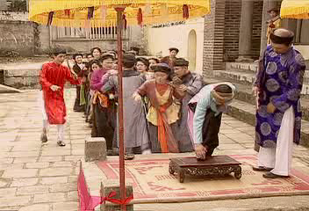
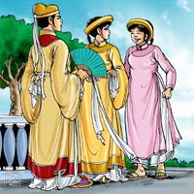
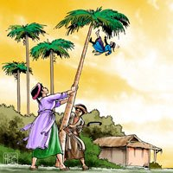
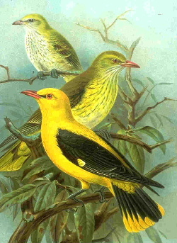
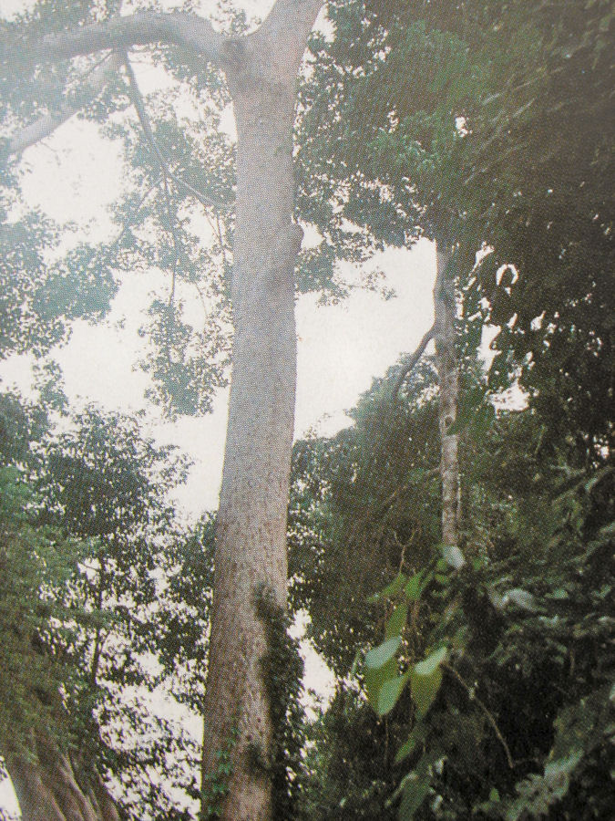
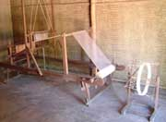

Slide 13

II. Đọc- hiểu văn bản truyện cổ tích “Tấm Cám”
1. Giới thiệu:
Hoàn cảnh sống của Tấm được giới thiệu như thế nào?
* Hoàn cảnh sống của Tấm:
- Mẹ Tấm mất khi Tấm còn nhỏ.
- Cha mất, Tấm ở với dì ghẻ là mẹ đẻ của Cám
- Tấm làm việc vất vả suốt ngày đêm ( chăn trâu, cắt cỏ, xay lúa, giã gạo).
- Tấm phải chịu sự cay nghiệt của dì ghẻ.
* Mẹ con Cám:
Dì ghẻ độc ác.
Cám được mẹ nuông chiều.
Cám ăn trắng mặc trơn, suốt ngày quanh quẩn ở nhà, không phải làm việc nặng.

Slide 14
Qua phần giới thiệu ấy,
em suy nghĩ gì về cuộc sống
của cô Tấm?
Qua giới thiệu, cho ta biết cô Tấm hiền lành, chăm chỉ phải sống khổ sở trong mối quan hệ dì ghẻ - con chồng.
Qua đó cũng hé lộ sẽ có rất nhiều khó khăn, thách thức mà cô Tấm phải đối mặt trong truyện.
Cô Tấm có cuộc đời bất hạnh.
Trong gia đình bắt đầu nảy sinh mâu thuẫn giữa con người bất hạnh với những con người đại diện cho cái ác.

Slide 15
2. Những thách thức mà cô Tấm phải trải qua:
a. Chặng 1: khi Tấm còn ở nhà
Đọc văn bản, em cho biết cô Tấm phải trải qua
những sự việc gì khi cô còn ở nhà?
Tấm
Mẹ con Cám
- Tấm bắt tép
- Lừa trút giỏ tép
- Nuôi cá bống
- Lừa bắt cá bống
- Muốn đi xem hội
- Bắt Tấm ngồi nhặt thóc
- Được sự giúp đỡ của bụt,Tấm được làm hoàng hậu
- Ngạc nhiên, hằn học, họ ra sức hãm hại Tấm.

Slide 16
=> Nhận xét:
Em hãy nhận xét về những thử thách
mà cô Tấm phải trải qua
khi còn ở nhà?
- Mâu thuẫn giữa một bên là cô Tấm mồ côi, hiền lành, xinh đẹp với một bên là người dì ghẻ và Cám độc ác, tàn nhẫn.
- Ở đây mâu thuẫn bắt đầu trở thành xung đột trong gia đình tranh giành những hơn thua về vật chất như cái ăn, cái mặc.
- Mẹ con Cám tìm mọi cách để ngược đãi, hành hạ Tấm, làm cho Tấm phải khổ sở, không có niềm vui, hạnh phúc trong cuộc sống chứ chưa có hành động tiêu diệt.

Slide 17
Phản ứng của Tấm ra sao
trước những khó khăn, thử thách?
- Phản ứng của Tấm: nhường nhịn, nhận sự thua thiệt về mình, điều duy nhất mà Tấm làm sau mỗi lần bị hại là khóc. Mỗi lần Tấm bị hại và khóc, Bụt xuất hiện ban phép màu làm cho Tấm có khả năng vượt qua thử thách.
Qua đó, em hiểu gì
về ước mơ của dân gian?
Qua đó, ta hiểu được ước mơ của dân gian, điều thần kỳ sẽ xuất hiện và giúp đỡ người lương thiện.

Slide 18
b. Chặng 2: Khi Tấm đã rời nhà
Tấm
Mẹ con Cám
Em hãy cho biết những thử thách cô Tấm phải trải qua khi đã rời nhà?
- Tấm trèo cây cau.
- Chặt cau, lấy quần áo của Tấm và đưa Cám vào cung.
- Tấm hóa thành chim
vàng anh.
- Giết chim vàng anh.
- Chặt cây và đóng thành khung cửu.
- Hóa thành cây xoan đào
- Hiện thân qua tiếng kêu của con ác.
- Đốt khung cửu, đổ tro nơi xa.
- Hóa thành quả thị.

Slide 19
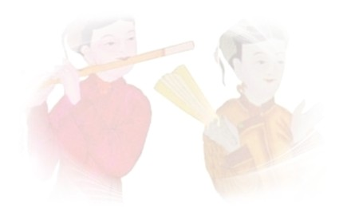
Nhận xét:
Em nhận xét gì về mâu thuẫn giữa mẹ con Cám và Tấm ở chặng 2?
- Mâu thuẫn giữa mẹ con Cám với Tấm biến thành xung đột một mất một còn, Tấm bị mẹ con Cám sát hại, tiêu diệt đến cùng nhằm tranh giành quyền lợi xã hội.
- Chuyển từ mâu thuẫn gia đình thành mâu thuẫn xã hội. Trên hết vẫn là mâu thuẫn giữa cái thiện và cái ác trong xã hội.

Slide 20
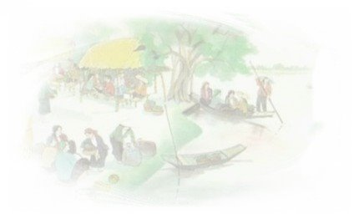
Cô Tấm hành động như thế nào trước thử thách ở chặng này?
- Hành động của Tấm trước thử thách: Tấm tự biến hóa, đấu tranh bảo vệ mình. Qua nhiều lần bị mẹ con Cám tiêu diệt, hồn của Tấm không chịu khuất phục. Tấm không khóc như ở chặng 1 mà vượt qua tất cả thử thách.
Ý nghĩa của việc Tấm vượt qua thử thách?
- Ý nghĩa việc Tâm vượt qua thử thách: lúc đầu Tấm nhờ lực lượng thần kỳ, sau đó Tấm tự biến hóa thần kỳ để vượt qua thử thách. Đó là ước mơ của nhân dân, yếu tố thần kỳ luôn đứng bên người lương thiện, giúp đỡ họ diệt trừ cái ác.

Slide 21
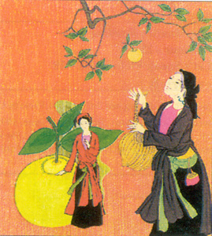
c. Những hình thức biến hóa của Tấm và ý nghĩa của quá trình biến hóa đó.
- Hình thức biến hóa:
Chim vàng anh
Xoan đào
Con ác trên
Khung cửu
Quả thị

Slide 22
- Ý nghĩa:
Em hãy cho biết
ý nghĩa các hình thức biến hoá của cô Tấm?
Qua quá trình biến hoá của Tấm, ta thấy được sức sống quật cường, khát vọng hạnh phúc, khát vọng sống mãnh liệt của những con người lương thiện.
Ngoài ra, còn khẳng định cái thiện sẽ luôn chiến thắng cái ác.
Đó là quá trình đấu tranh không khoan nhượng để giành lại hạnh phúc.

Slide 23

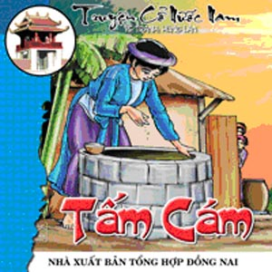
- Hình ảnh hóa thân:
Những hình ảnh vật hoá thân của Tấm gần gũi với đời thường, mang giá trị thẩm mĩ cao; Tấm tìm thấy hạnh phúc ngay giữa cuộc đời thực.

Slide 24
3. Kết thúc truyện
Kết thúc
của truyện “Tấm Cám”
như thế nào?
- Cô Tấm trở thành hoàng hậu và hưởng hạnh phúc bên nhà vua, còn mẹ con Cám bị trừng trị thích đáng.
- Hướng giải quyết:
Hướng giải quyết xung đột xã hội của nhân dân trong truyện cổ tích ?
+ Tác giả dân gian giải quyết xung đột theo hướng thiện thắng ác.
+ Thể hiện ước mơ công lí của nhân dân lao động xưa: Người tốt được hưởng hạnh phúc còn kẻ ác bị trừng trị.

Slide 25
III. Tổng kết:
1. Nội dung: ( ghi nhớ- SGK).
2. Nghệ thuật:
- Cốt truyện ly kì hấp dẫn.
- Yếu tố kì ảo: tạo nên vẻ đẹp, sức hấp dẫn và kết thúc có hậu.
- Các câu văn vần: giàu chất thơ, khắc sâu cốt truyện
- Các yếu tố âm nhạc, hội hoạ, tạo hình in đậm dấu vết vào văn bản.

Slide 26
Củng cố
- Nắm được thể loại truyện cổ tích.
- Tóm tắt truyện cổ tích Tấm Cám.
- Nắm được cuộc đấu tranh giữa Tấm và mẹ con Cám là cuộc đấu tranh giữa thiện và ác.
- Nhận biết được ước mơ và tư tưởng của dân gian qua những yếu tố kì ảo và cách kết thúc có hậu

Slide 27
Luyện tập: Về hành động trả thù của Tấm,có người cho rằng cô Tấm không hiền như chúng ta vẫn nghĩ “quả thị thơm cô Tấm rất hiền”. Đó là hành động trả thù cũng đọc ác không kém hành động giết hại Tấm của mẹ con Cám. Suy nghĩ của anh (chị) như thế nào?
Trả lời:
+ Tấm là nhân vật văn học do nhân dân lao động sáng tạo ra để thể hiện quan niệm, thái độ của mình về cuộc sống. Tư tưởng cốt lõi mà dân gian muốn gửi đến người nghe (đọc) là: thiện luôn thắng ác, “ở hiền gặp lành, ở ác gặp ác”. Với suy nghĩ như thế, dân gian không cho rằng hành động của Tấm là độc ác, thậm chí là cần thiết đối với Tấm, tức là kẻ ác cần trừng trị đích đáng.
+ “Hiền” theo quan niệm của dân gian không đồng nghĩa với nhút nhát, sợ hãi, chịu khuất phục trước cái ác, cái xấu.

Slide 28


